Slide 1
Vstupné a výstupné zariadenia
Maroš Tomašov 1.C

Slide 2
Typy zariadení
Máme vstupné a výstupné zariadenia, na komunikáciu a odozvu počítača
Poznáme vstupné:
  Myš
  Klávesnica
Poznáme výstupné:
  Reproduktor
  Monitor

Slide 3
VSTUPNÉ ZARIADENIA

Slide 4
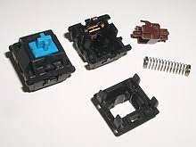
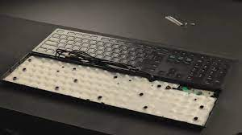
Klávesnica
Je najzákladnješí vstup do počítača, pomocou písmenok vieme zadať príkazy etc.
Klávesnica funguje na spojeni elek. Okruhu, ktorý pošle daný signál do počítača, máme buď membránovú klávesnicu, ktorá je lacnejšia alebo mechanickú

Slide 5
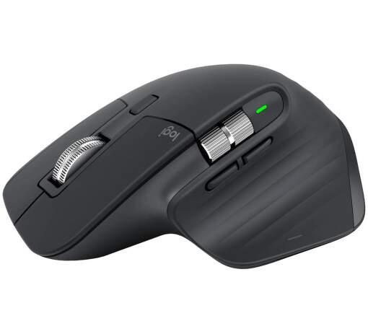
Myš
Vstupné zariadenie, ktorým môžme pohybovať kurzor, po pracovnej ploche počítača
V myške je senzor, ktorý zaznamenáva pohyb, ktorý potom odošle počítaču, ktorý na to odpovie adekvátne pohybom kurzora

Slide 6
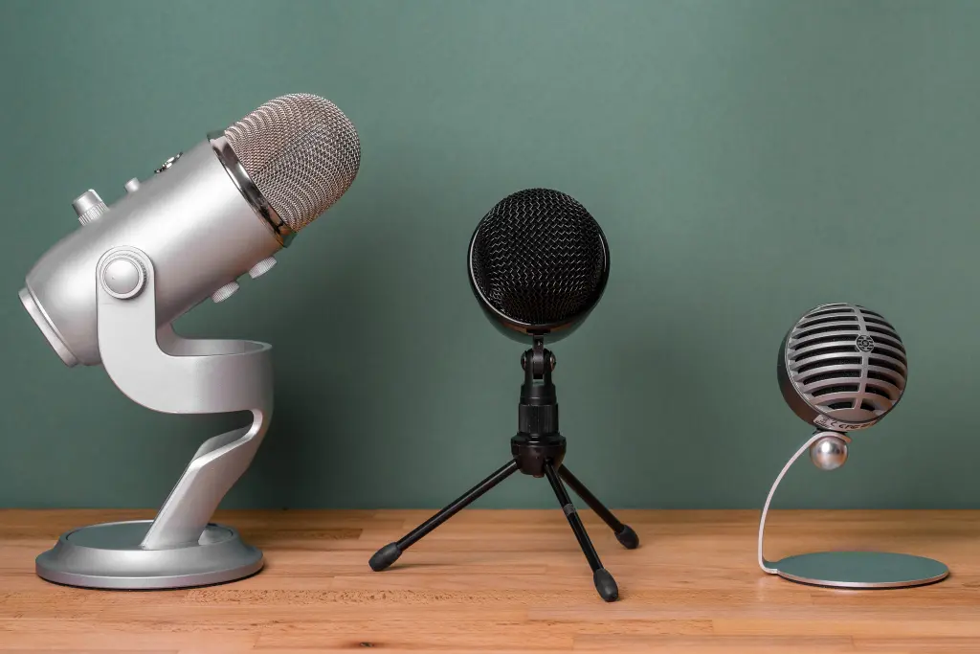
Mikrofón
Mikrofón je vstupné zariadenie, ktorým vkladáme zvukovú stopu ako vstup
V mikrofóne je membrána, ktorá zaznamenáva zmenu v akustickom tlaku, ktorú ďalej prevedie na elek. Signál, ktorý už vie počítač spracovať

Slide 7
VÝSTUPNÉ ZARIADENIA

Slide 8
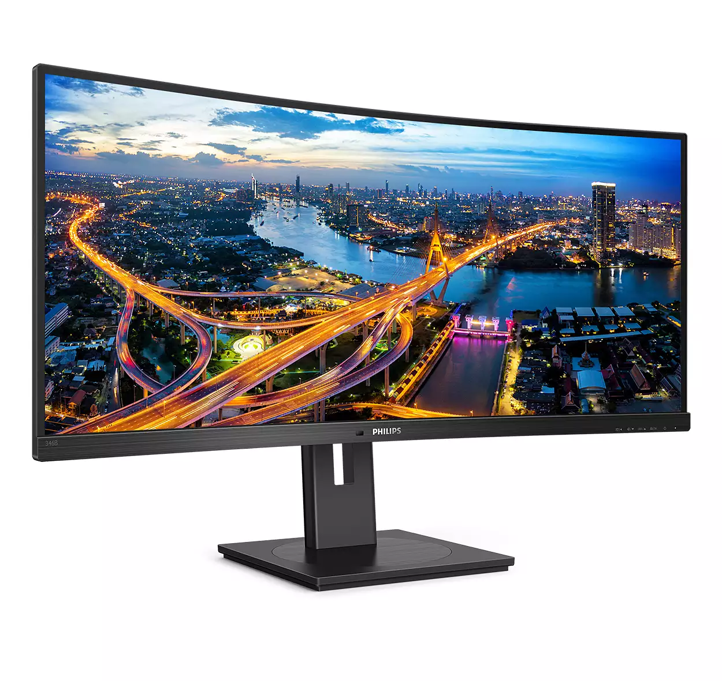
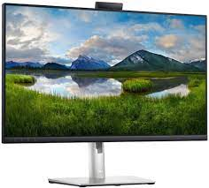
Monitor
Monitor je výstupné zariadenie, ktoré nám zobrazuje plochu počítača, GUI (Graphical User Interface) Aplikácie
V monitore sú LEDky, ktoré sú aktualizované každých 60 a viac krát za sekundu (60+Hz)

Slide 9
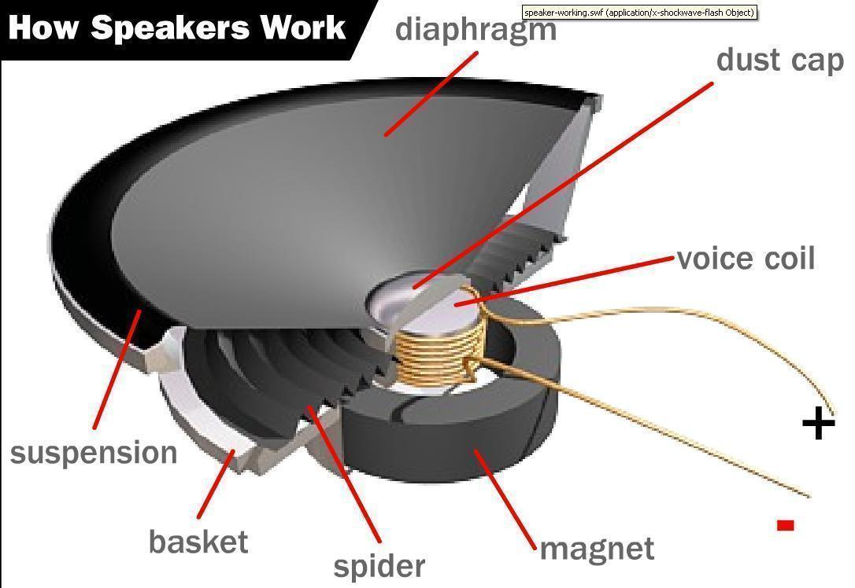
Reproduktor
Reproduktor je výstupné zariadenie počítača pre zvukové stopy
Kvôli nemu počujeme zvuk k videu alebo si môžme prehrať hudbu
Do repráku sa pošle elek. Signál, ktorý v cievke spraví elektromagnetické pole, ktoré rozpohybuje membránou, vytvorí zvuk

Slide 10
VSTUPNO/VÝSTUPNÉ ZARIADENIA

